Slide 1
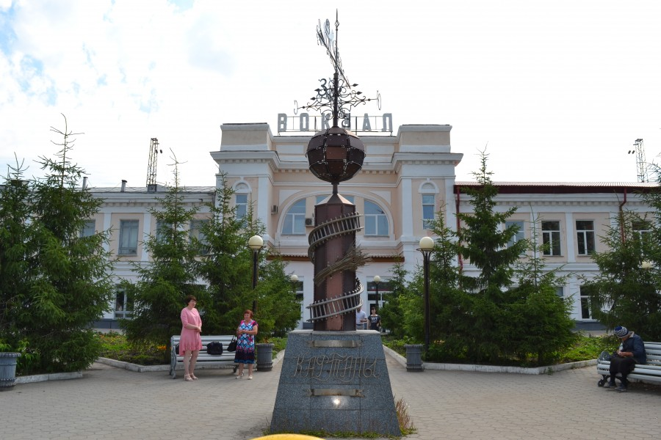
ПРОГНОЗ
СОЦИАЛЬНО-ЭКОНОМИЧЕСКОГО РАЗВИТИЯ КАРТАЛИНСКОГО МУНИЦИПАЛЬНОГО района
на 2020- 2024 ГОДЫ

Slide 2
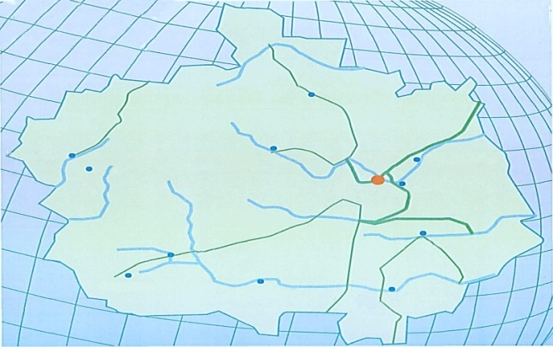
Основные показатели прогноза социально-экономического развития Карталинского муниципального района на 2020 год и плановый период 2021- 2024 годов
Варианты разработки Прогноза
консервативный
целевой
базовый
Сохранение инерционных темпов, сложившихся в последний период
Стабилизация ситуации в экономике с переходом к незначительному росту в последующие годы
Значительный экономический рост за счет повышения инвестиционной активности

Slide 3
Рейтинг муниципальных образований по отдельным показателям за 2018 год ( из 40 МО) Карталинский район занял:
3 место
по числу зарегистрированных преступлений на 10000 человек населения
13 место
19 место
по уровню зарегистрированной безработицы
по объему продукции сельского хозяйства в хозяйствах всех категорий; по обороту розничной торговли
27 место
по обороту организаций
29 место
по инвестициям в основной капитал
по среднемесячной номинальной начисленной заработной плате

Slide 4
Демография Карталинского муниципального района
.
2017 г
46,8 тыс.чел
2018 г
46,3 тыс.чел
2019 г
2020 г
46,1 тыс.чел
46,0 тыс.чел.
к 2024 г
46,0 тыс.чел

Slide 5
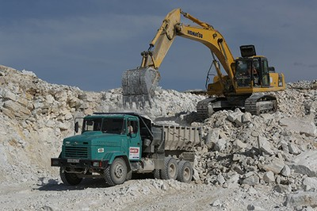
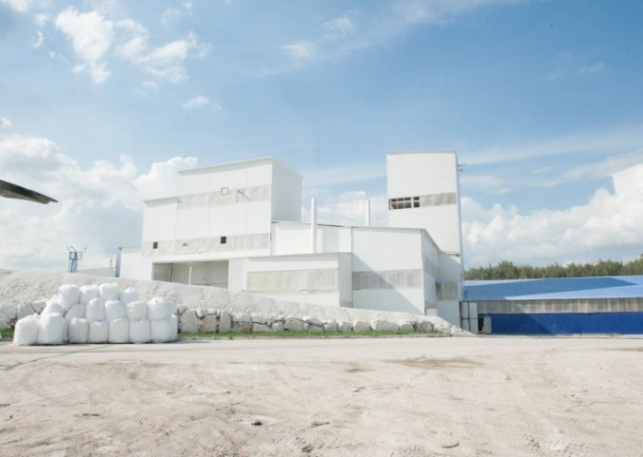
Отгружено товаров собственного производства, выполнено работ и услуг собственными силами по «чистым видам» экономической деятельности в Карталинском муниципальном районе
.

Slide 6
Динамика фонда оплаты труда наёмных работников Карталинского муниципального района
.

Slide 7
Динамика развития сельского хозяйства в Карталинском муниципальном районе
.

Slide 8
Инвестиции в основной капитал в Карталинском муниципальном районе
Объем инвестиций в основной капитал
2018 г
220,6 млн.руб.
2019 г
229,0 млн.руб.
2020 г
272,0 млн.руб.
2024г
274,0 млн.руб.
Прогноз
.

Slide 9
Динамика показателей в сфере потребительского рынка Карталинского муниципального района
.

